Slide 1
Губиниська ЗОШ І-ІІІ ступеня №1
Турнір
правознавців
9 клас
Класний керівник : І.В. Брага

Slide 2
Юридична консультація

Slide 3
Юридичний рахунок
Група «Прокурори»:
Березна Наталя, Москаленко Юлія,
Явір Альона, Богомол Дмитро,
Бура Тетяна.
Група “Адвокати”:
Стрельников Микола, Зуб Олена,
Левченко Юлія, Галата Владислав,
Волкова Руслана, Качайло Анна

Slide 4
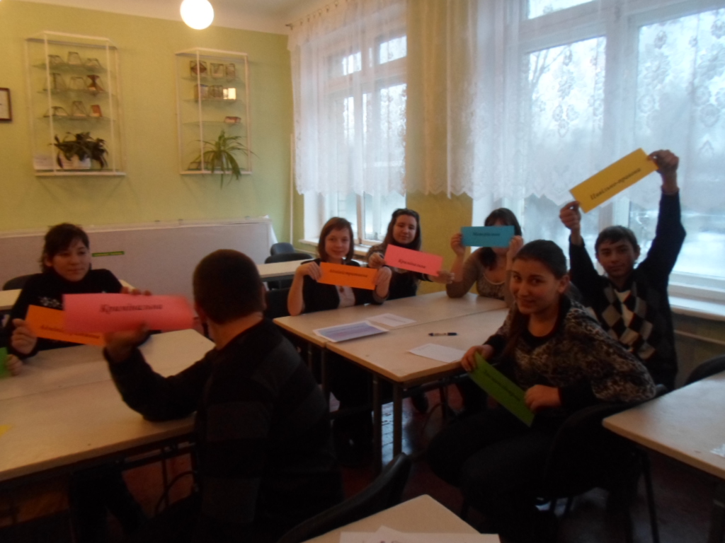
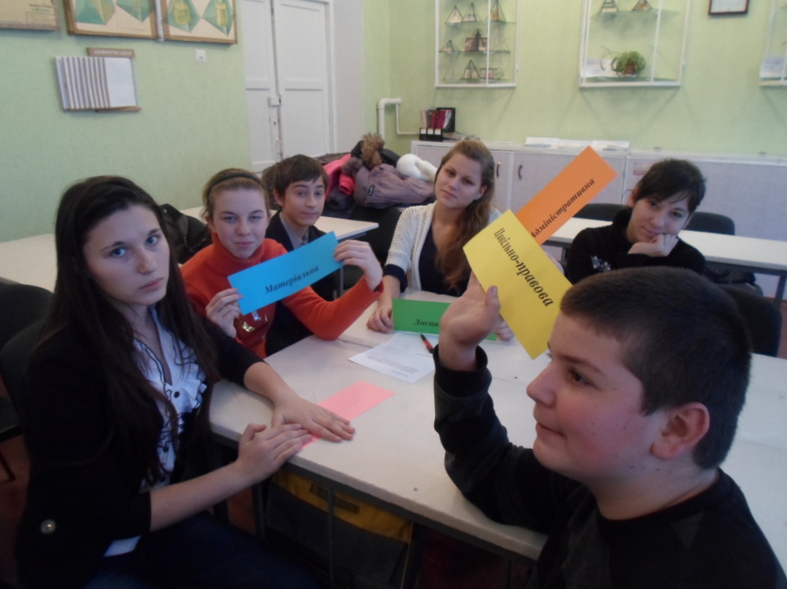
Юридичний семафор

